Slide 1
Роль сказки в экологическом воспитании ребенка оспитания детей».

Slide 2
Актуальность проблемы
В современном мире экологические проблемы приобрели первостепенное значение. Насущной задачей стало принятие мер по защите окружающей среды от загрязнения и разрушения, сохранению всего генетического разнообразия живых существ, сбережению генофонда планеты. Особо остро в сложившихся условиях встала задача экологического образования населения. Первостепенное значение при этом придается экологическому образованию дошкольников.

Slide 3
По мнению А. Миронова, которое я разделяю: «Экологическое образование в ДОУ можно рассматривать как экологическое воспитание детей с элементами экологического обучения»[5.-С.40].
По определению Н. А. Рыжовой, экологическое воспитание детей дошкольного возраста - «непрерывный процесс образования и развития ребенка, направленный на формирование системы экологических представлений и знаний, экологической культуры, которая проявляется в эмоционально-положительном отношении к природе, в ответственном отношении к состоянию окружающей среды»[9.-С.7].

Slide 4
Особый интерес в работе вызывает использование в экологическом воспитании детей дошкольного возраста такого жанра художественной литературы как сказка. Существует множество понятий «сказка». Я придерживаюсь определения сказки С.К. Нартова-Бочавер: «Сказка - краткая поучительная, чаще оптимистичная история, включающая правду и вымысел»[2-С.81].

Slide 5
Цель: формирование основ экологической культуры дошкольников.
Задачи:
Формирование начальных знаний о себе, природном мире, элементарных представлений из области живой природы и естествознания.
Развитие способности самостоятельно придумывать объяснения явлениям природы, склонности наблюдать, экспериментировать, соблюдать правила безопасного поведения.
Овладение ребенком развитого воображения.
Развитие эмоционально-ценностного восприятия мира природы.

Slide 6
Методы и приемы работы со сказкой:
1.Придумывание сказки.
2.Исправление ошибок.
3.Создание проблемной ситуации при чтении сказки.
4.Включение продуктивных видов деятельности.
При использовании сказочного материала взяла за основу наследие Д. Родари и рекомендации авторов ТРИЗ [4-С.8-13].

Slide 7
«Сказка о свалке»
Не далеко, не близко, а на окраине Завитинска был пустующий участок земли, другими словами пустырь. И повадились некоторые люди выбрасывать на этот участок мусор. Как он появился, спросите вы? Да так, как это случается порой. Один бросил бутылку, другой пакет с мусором до контейнера не донес - вот вам и пошло, поехало. Возможно превратился бы этот участок земли в настоящую большую свалку, да на счастье неподалеку жила бабушка Лиза.
Детям предлагаются несколько вариантов закончить сказку.
1.Приехали к бабушке Лизе внучата Костя да Зина. День смотрели, два смотрели, а потом и решили: нельзя этого так оставлять. Мусор прибавляется, вид вокруг портится, некрасиво вокруг становится. Стали они думать, что же делать? Думали, думали и придумали. Встали с утра пораньше, взяли пакеты для мусора, грабли и метлу да и пошли порядок наводить. Несколько дней убирали, но все же стало чисто вокруг. Люди увидев это, перестали мусор бросать. Несут теперь его в контейнер.
2.Видит бабушка Лиза, что плохи дела. Скоро свалка будет под окном. Написала она письмо детям в большой город. Приехали дети и увезли ее и кота Кузьму. А свалка как была так и осталась, да с каждым днем все больше разрастается. Идут люди, возмущаются, а порядок навести так и не додумаются.
3.Посмотрела бабушка Лиза на эту свалку и решила исправить положение дел. Потихоньку, помаленьку стала порядок наводить. Увидели это соседи, стыдно стало им, взялись и они за дело. Порядок навели, а участок еще и обустроили. Построили песочницу, завезли песок для детей. Бабушка Лиза клумбу посадила, дети в жаркие деньки цветы поливали. Для мальчиков дядя Вася турник построил, лавочку сделал, чтобы бабушкам было где посидеть, пока внучата играют. Вот так и не стало свалки.
Вопросы детям:
-Какое окончание сказки вы выбираете и почему?
-Кто хочет придумать своё окончание?

Slide 8
Работа с родителями
Основным фактом, обеспечивающим эффективность работы, является личностная включённость детей и их родителей. Родители вместе с детьми участвовали в реализации проектов. Также предлагались домашние задания, чтение литературы на определённую тематику, совместный уход за животными, растениями; совместное сочинение экологических сказок, помощь в создании развивающей среды; благоустройство участков на территории детского сада; оказание помощи при постановках театрализованных сказок. Совместно с родителями проходят праздники, викторины, экологические акции: «Чистый двор», «Покормите птиц зимой», «Украсим наш участок», «Цветок в горшочке на окне». В уголке природы размещён разнообразный материал для экспериментирования, дидактические игры, природный материал, много наглядного материала и художественной литературы.

Slide 9
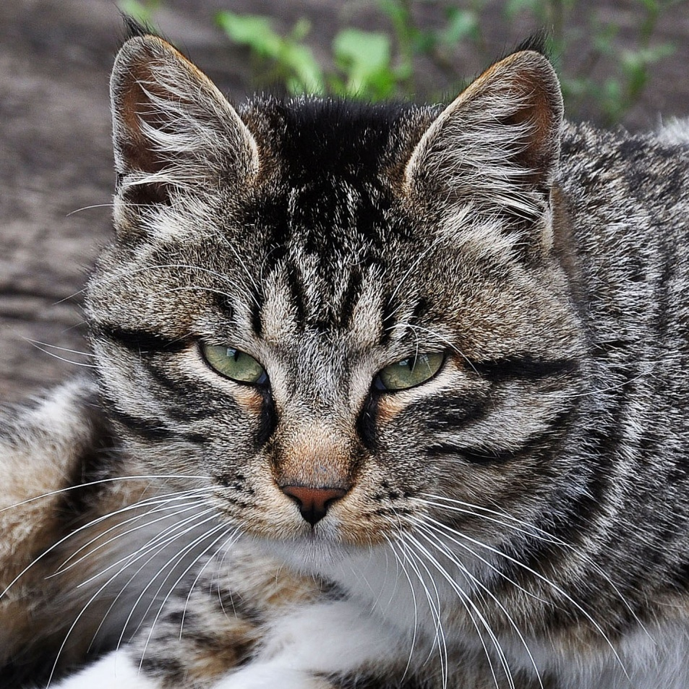
Персонажи экологических сказок: кот Маркиз, Кот Котофеич

Slide 10
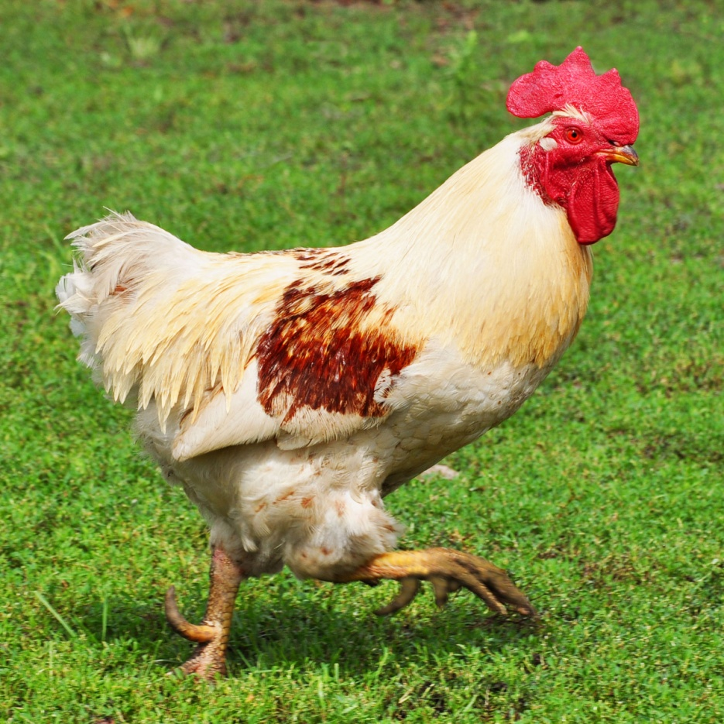
Курочка Хохлатка, Петушок-Ветеран былых сражений

Slide 11
Мы шагаем дружно в ряд

Slide 12
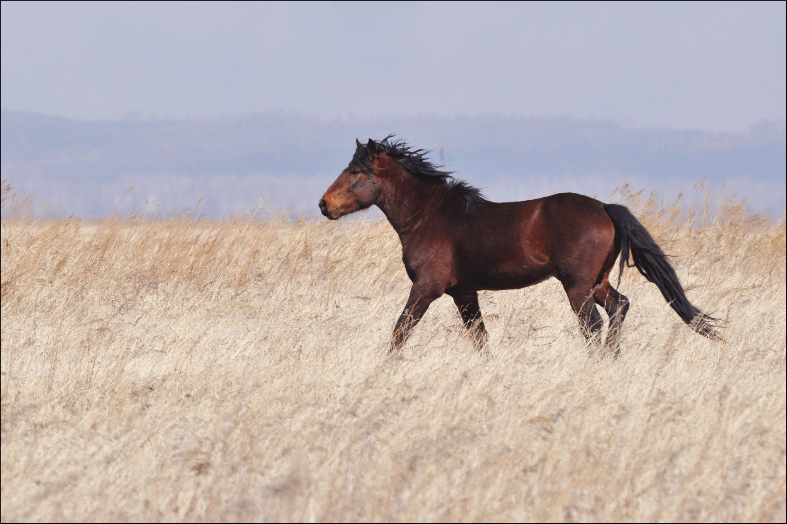
Сивка-Бурка

Slide 13
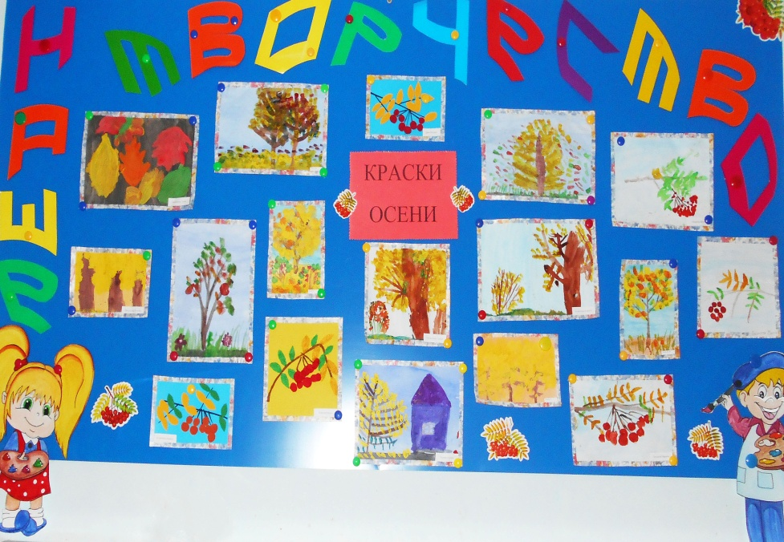
Основным фактом, обеспечивающим эффективность работы, является личностная включённость детей и их родителей.

Slide 14
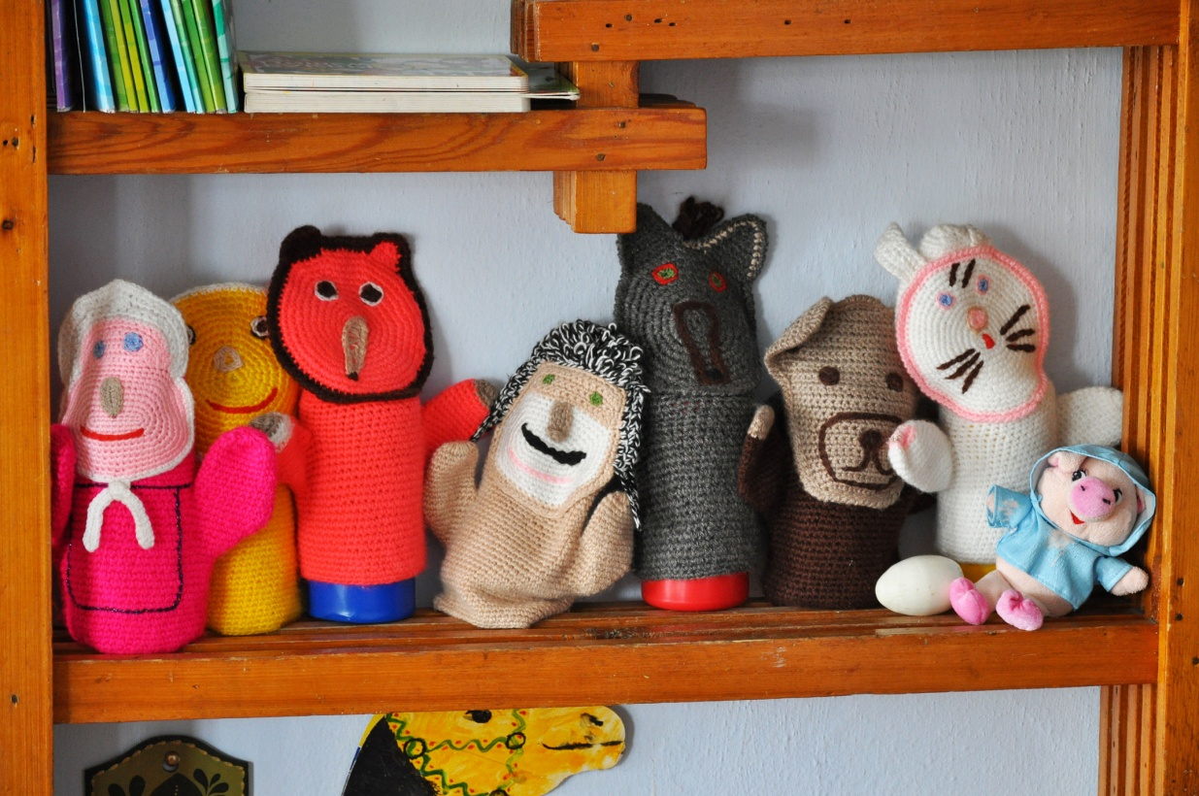
Помощь в создании развивающей среды

Slide 15
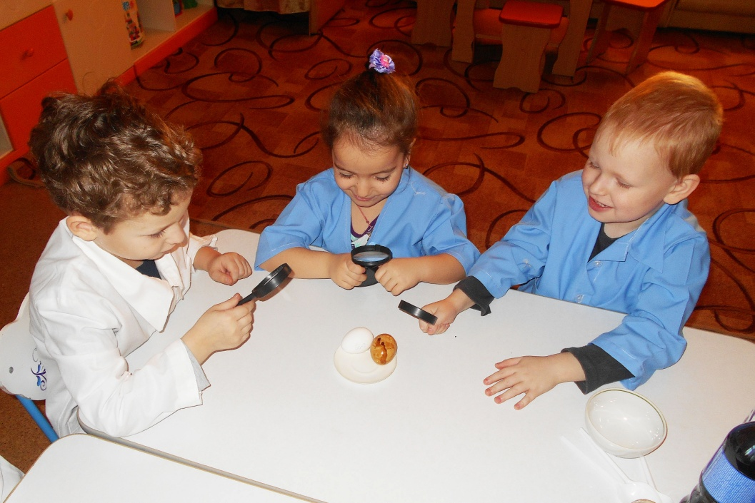
Интересно, то что неизвестно

Slide 16
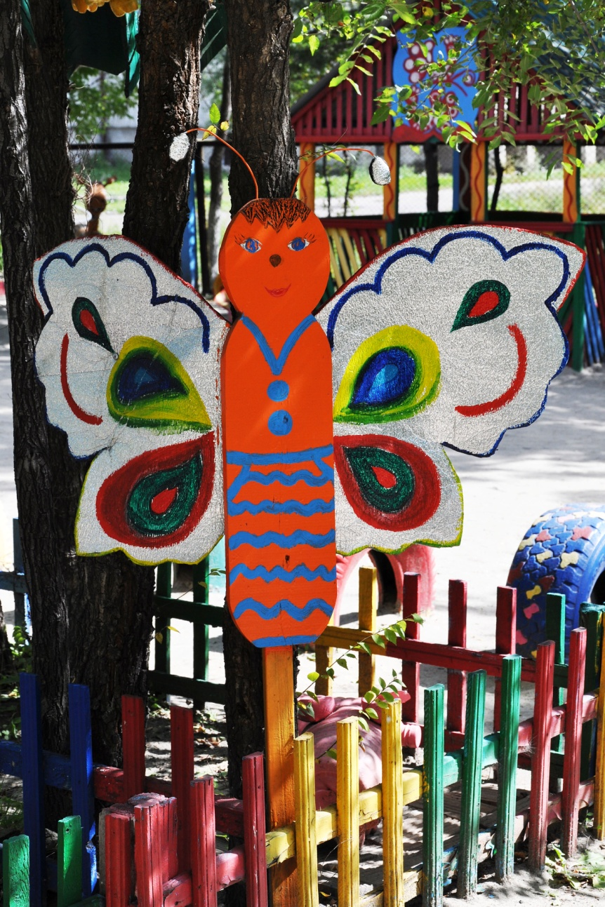
Благоустройство участка

Slide 17
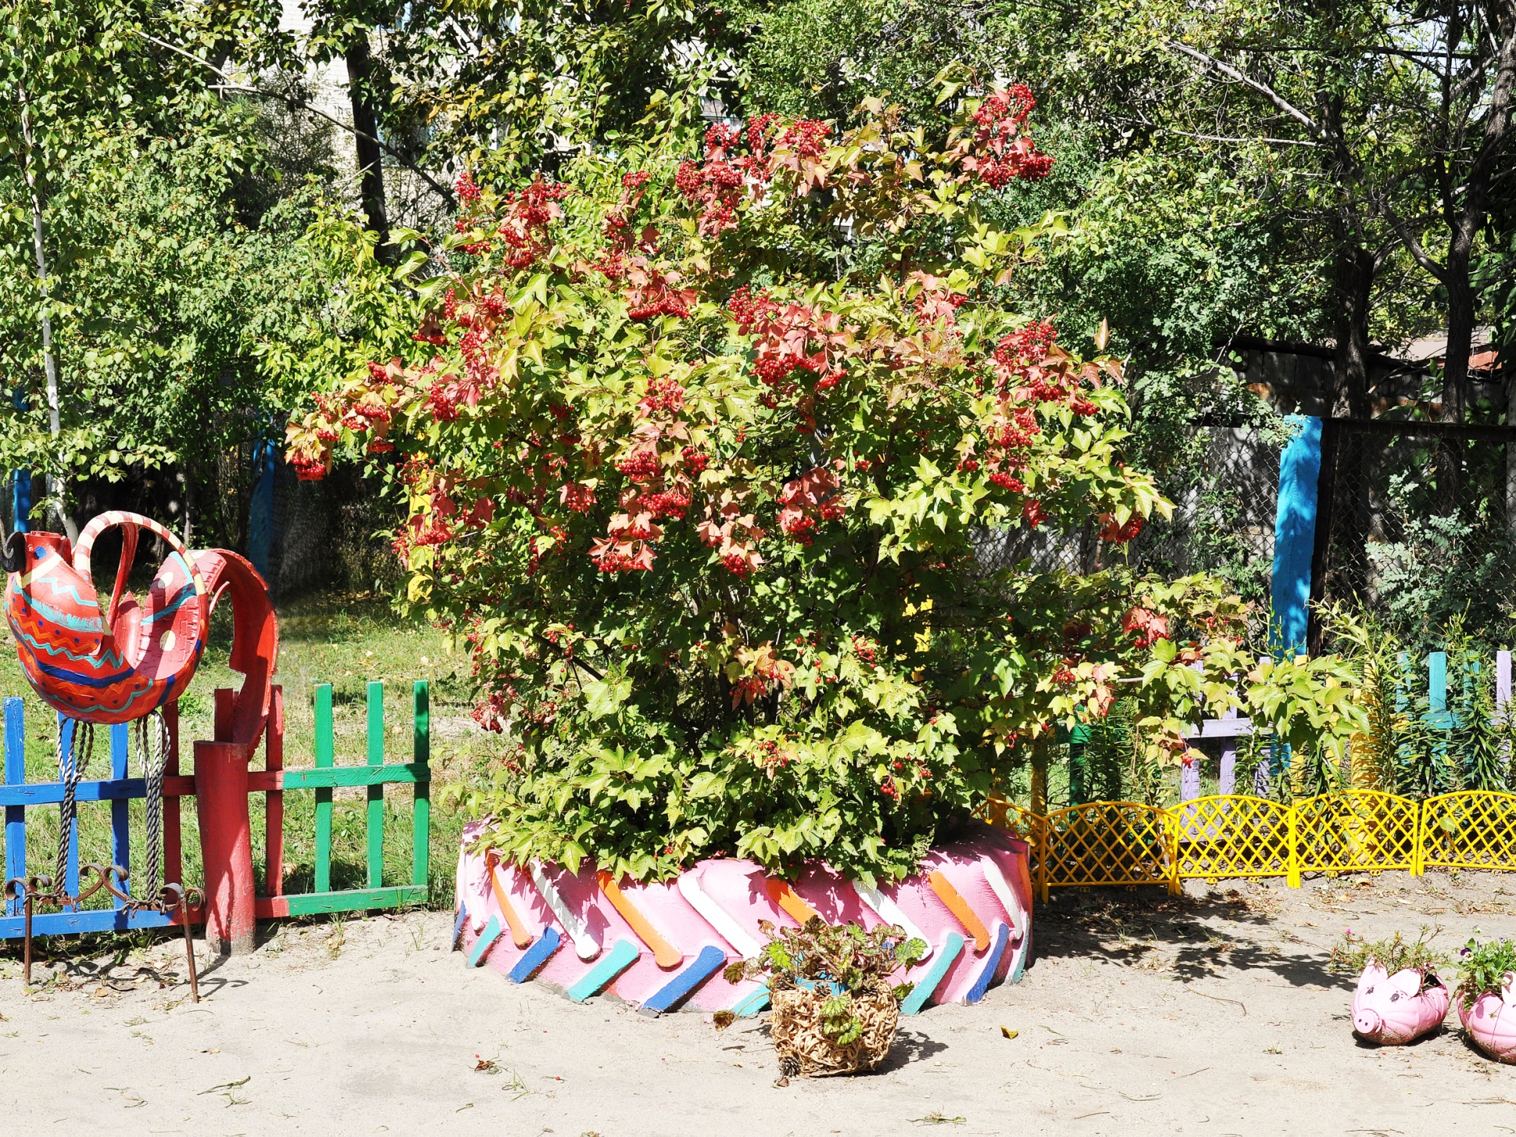

Slide 18
Персонажи сказок

Slide 19
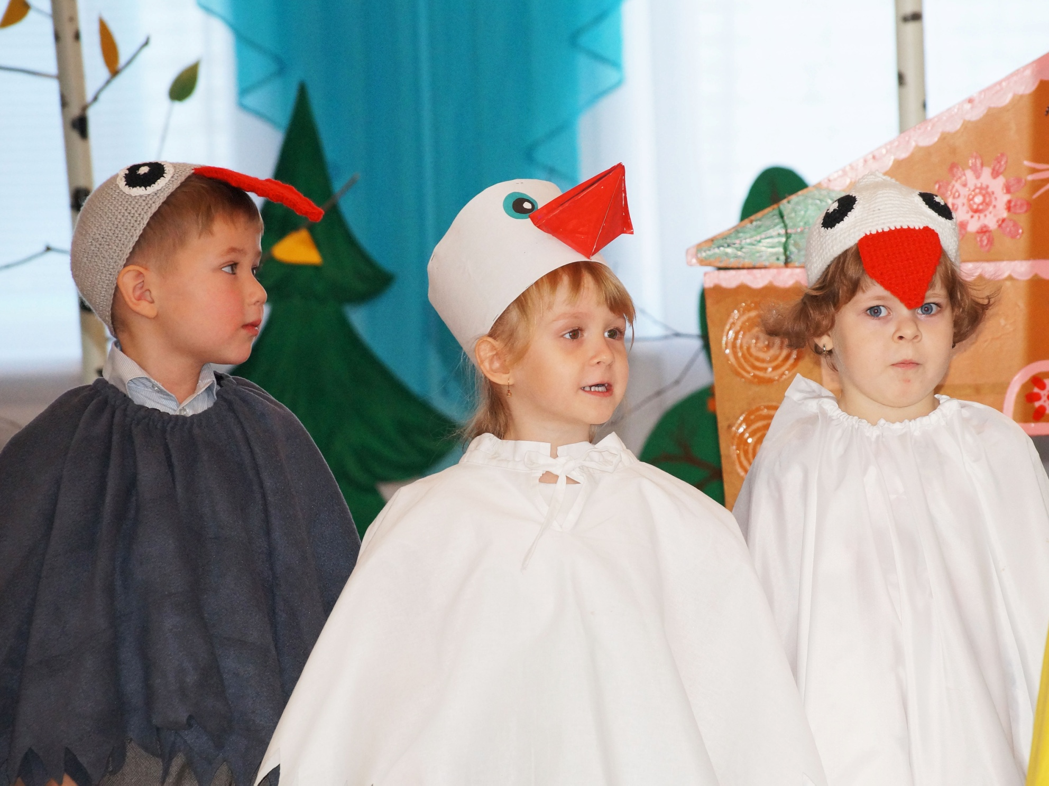

Slide 20
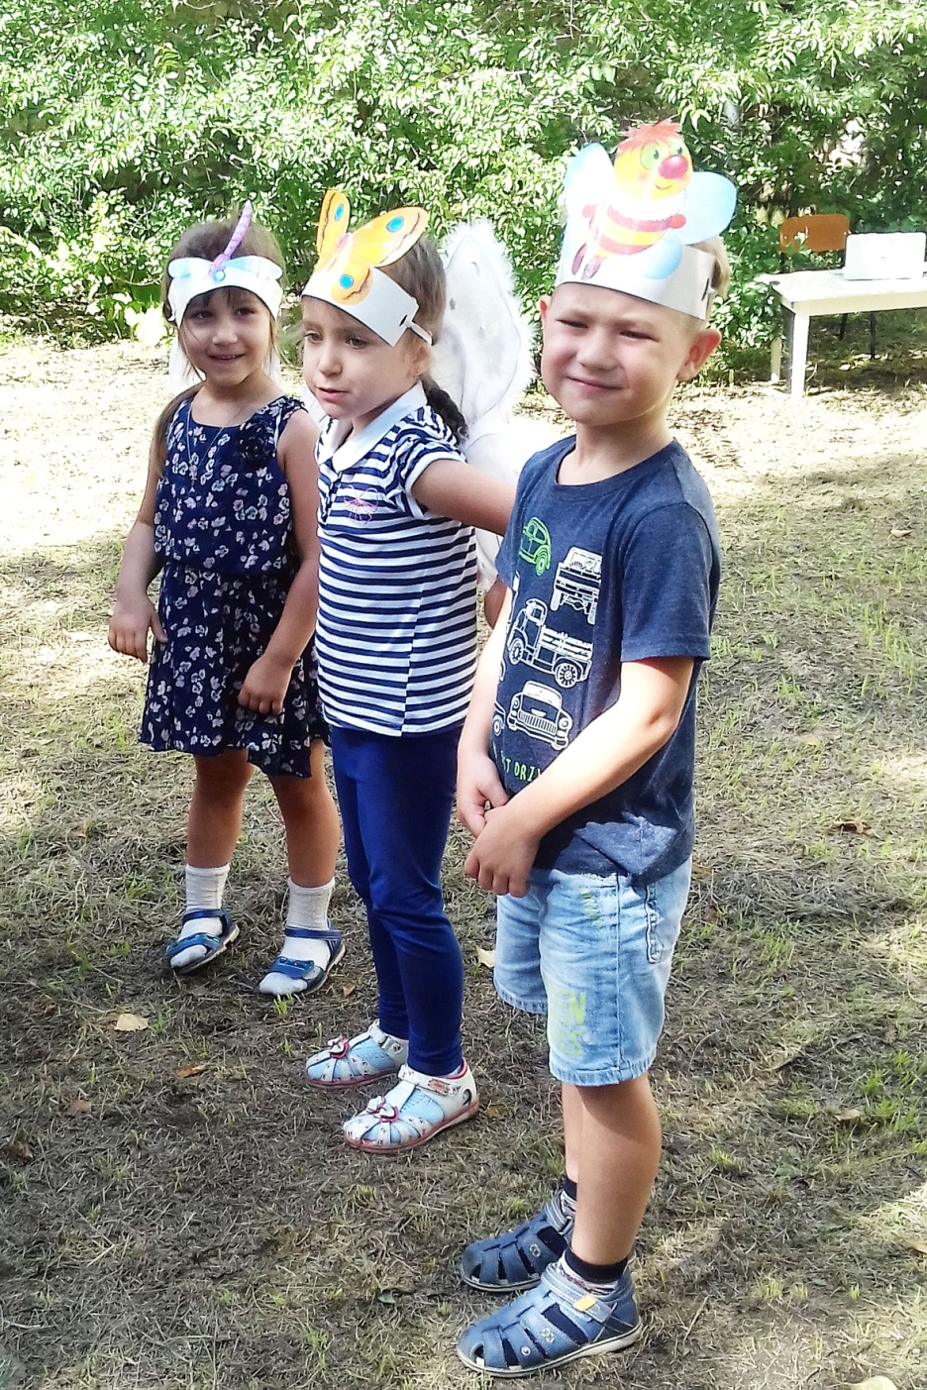
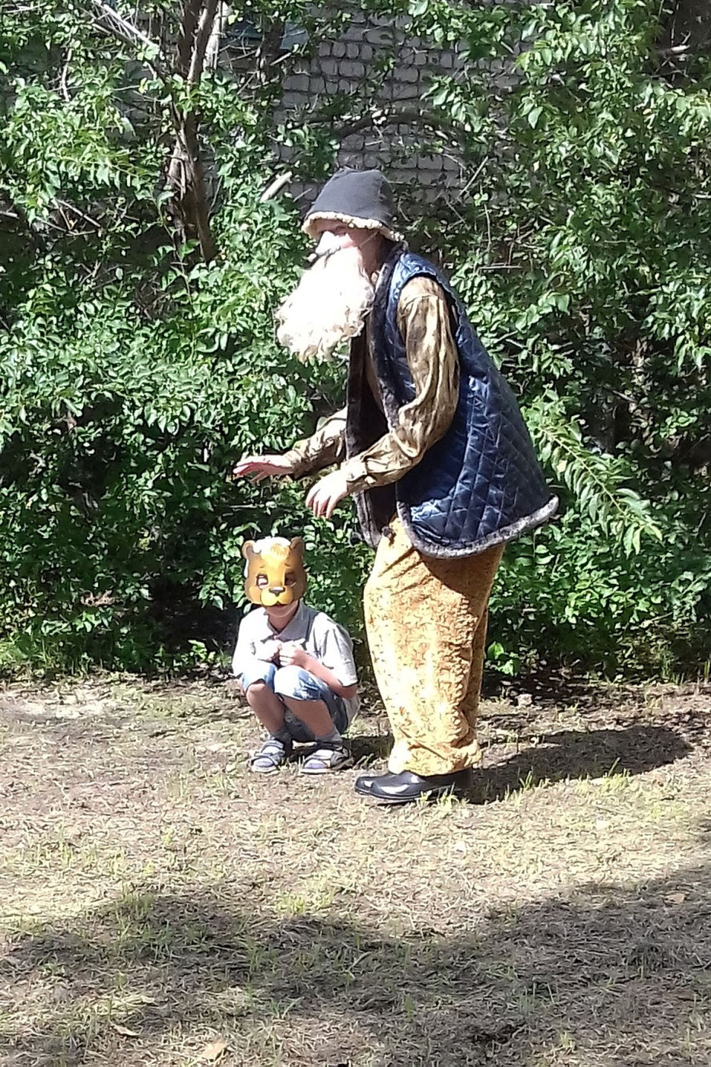

Slide 21
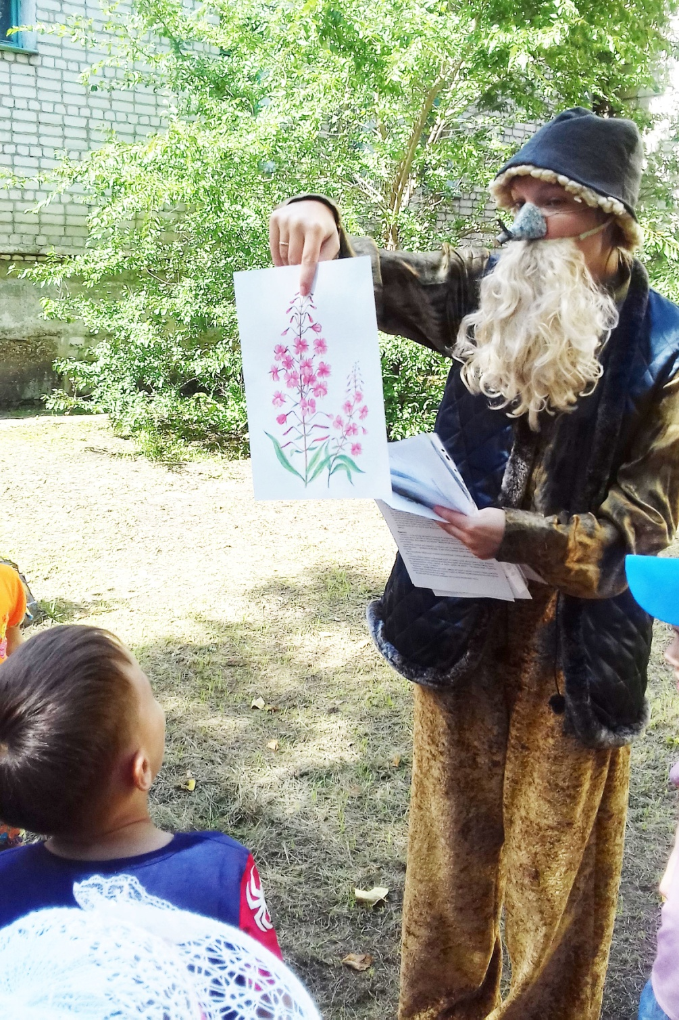
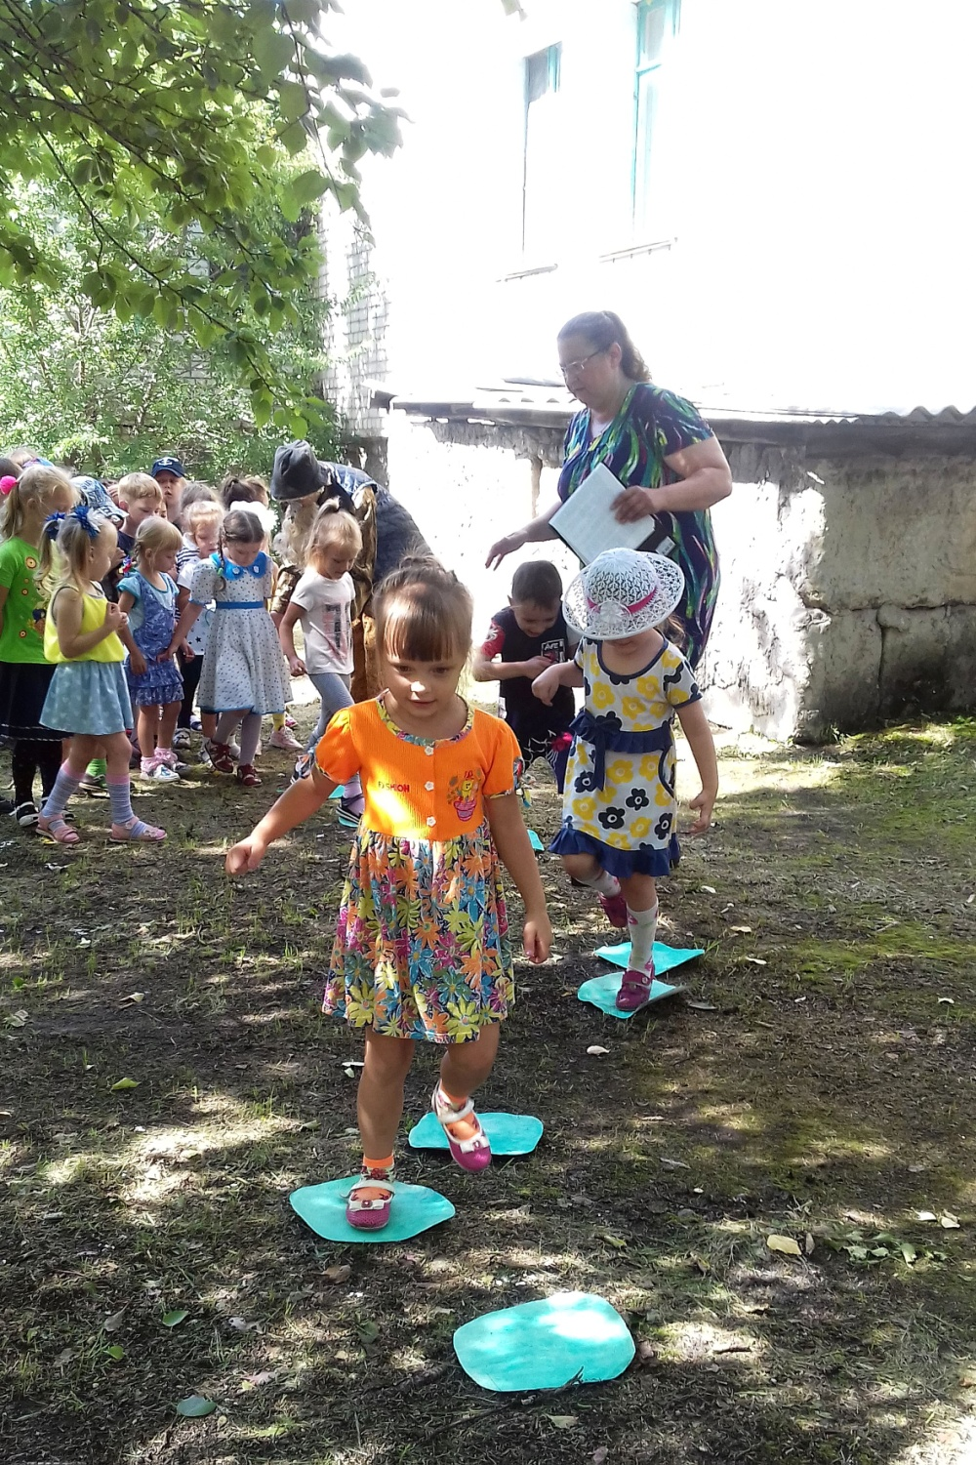

Slide 22
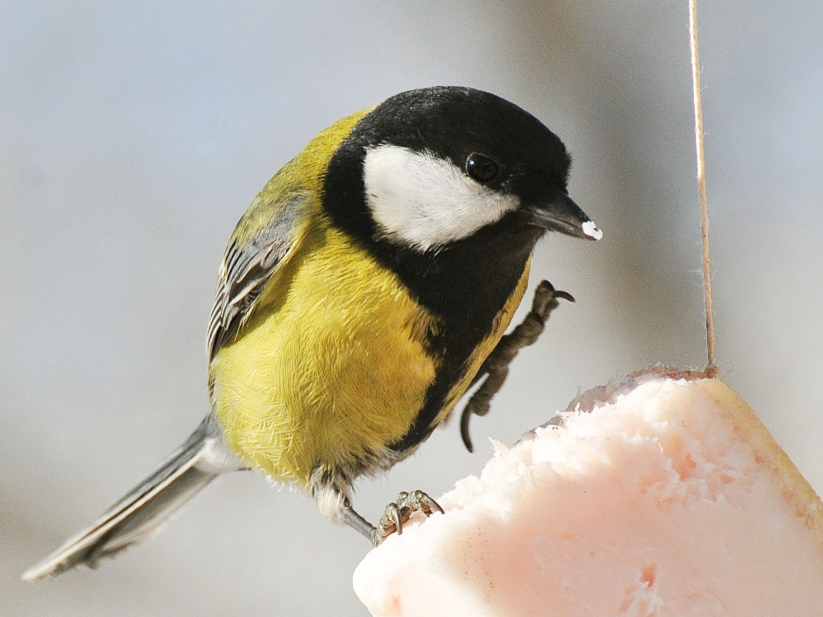
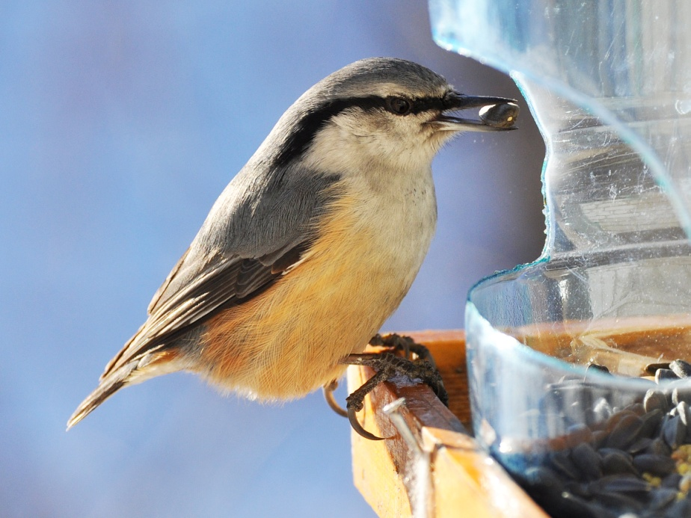
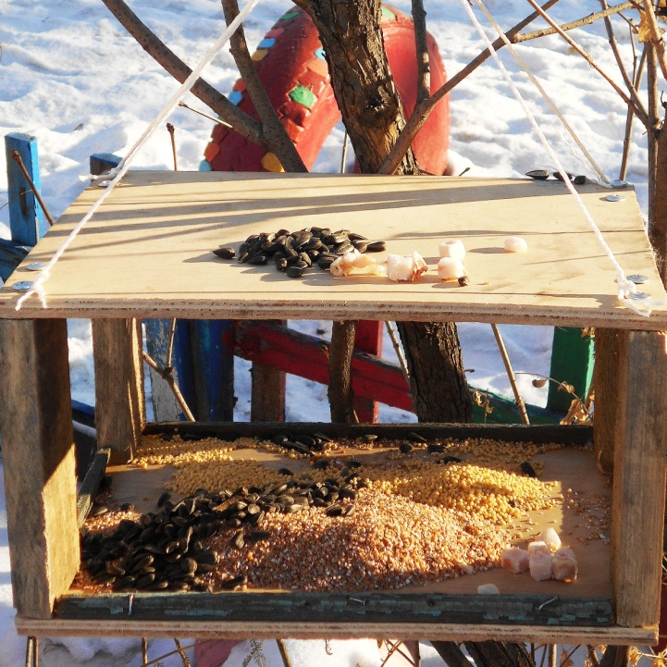
Покормите птиц зимой

Slide 23
Уровень экологических знаний - старшая группа, сентябрь 2017г.

Slide 24
Уровень экологических знаний - старшая группа, март 2018г.

Slide 25
Диагностика экологических знаний показала, что у детей преобладает средний и высокий уровень сформированности элементарных, и даже углубленных знаний для их возраста экологических представлений, аналитического мышления и экологически грамотного поведения. Дети без труда связно и последовательно отвечают на вопросы, делают выводы и аргументируют ответы, эмоционально выражают своё отношение к представителям животного, растительного мира, выявляют связи внутри классов, существенного в объекте, многообразие сторон познавательного объекта. Прослеживается и системность знаний, позволяющая целостное рассмотрение объектов. Обнаруживают высокий эмоциональный уровень отношений к миру природы, пониманию взаимосвязей между деятельностью человека и жизнью животного и растительного мира. Эмоционально выражают своё отношение к проблеме экологической безопасности.

Slide 26
Заключение
Дошкольный возраст является важнейшим этапом в приобретении детьми экологических знаний и формировании экологической культуры. Экологическое образование и воспитание закладывают основы экологического мировоззрения. Большую роль в воспитании экологической культуры дошкольников играют сказки. С помощью сказки и творчества педагогов формируется личность ребенка, его культура, положительное отношение к миру. Экологические сказки - прекрасная возможность привить ребенку любовь к природе и окружающему миру в целом.

Slide 27
Список литературы
1. Бианки В. Рассказы и сказки. М.: Просвещение, 1992.-325с.
2. Вачков И.В. Сказка в работе психолога: определение и типология.//Школьный психолог.-2010.-№2.-С.81.
3. Иванова А. И. Живая экология: Программа экологического образования дошкольников. - М.: ТЦ Сфера, 2006. - 80 с. - (Программа развития).
4. Корзун, А. В. Экологическое воспитание средствами ТРИЗ-педагогики / А. В. Корзун, С. В. Кишко //Ребенок в детском саду.-2006.-№2.-С.8-13.
5. Миронов А. Экологическое образование в ДОО: экологическое обучение или (и) экологическое воспитание // Дошкольное воспитание.- 2017.- №4.-С.36-40.
6. Николаева С.Н. Методика экологического воспитания в детском саду.-М.: Просвещение, 2009.-208 с.
7. Народные русские сказки. Редактор: Лебидько В.И..-М.: Детская литература, 2016.-2015с.
8. Рыжова Н.А. Программа экологического воспитания дошкольников «Наш дом - природа». - М.: Карапуз-дидактика, 2005. - 192 с.
9. Рыжова Н. А. Экологическое образование в дошкольных образовательных учреждениях: теория и практика / Н. А. Рыжова.-М.: Карапуз, 2009.-227 с.

Slide 28
СПАСИБО ЗА ВНИМАНИЕ Воспитатель Ганина Т.М.

